Slide 1
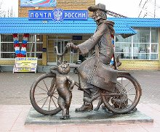
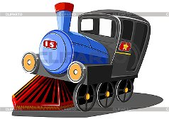
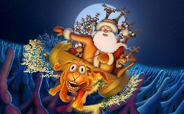
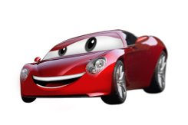
Задачи на движение.

Slide 2
Транспорт
А ну-ка, угадай!
Есть и водный, и воздушный,
Тот, что движется по суше,
Грузы возит и людей.
Что это? Скажи скорей!

Slide 3
Какие величины характеризуют движение?
Скорость - V
V=S×t
Расстояние(путь) - S
Время движения - t

Slide 4
Какими могут быть направления движения?
Рассмотрим рисунок

Slide 5
Встречное движение
15 км/ч
50 км/ч
Движение в противоположных
направлениях
50 км/ч
15 км/ч

Slide 6
Каким еще может быть направление движения?
15 км/ч
50 км/ч
Движение вдогонку
15 км/ч
50 км/ч

Slide 7
Как найти расстояние между движущимися объектами?
По формуле s= v *t
v= v1+v2 если движение встречное или в противоположном направлении
v= v1-v2,
если движение одностороннее v1>v2

